Slide 1
攝影基礎

Slide 2
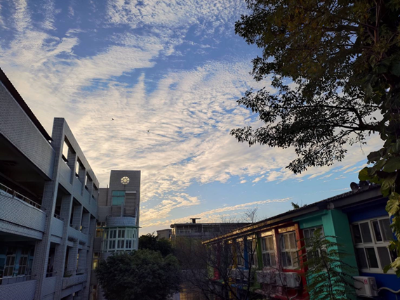
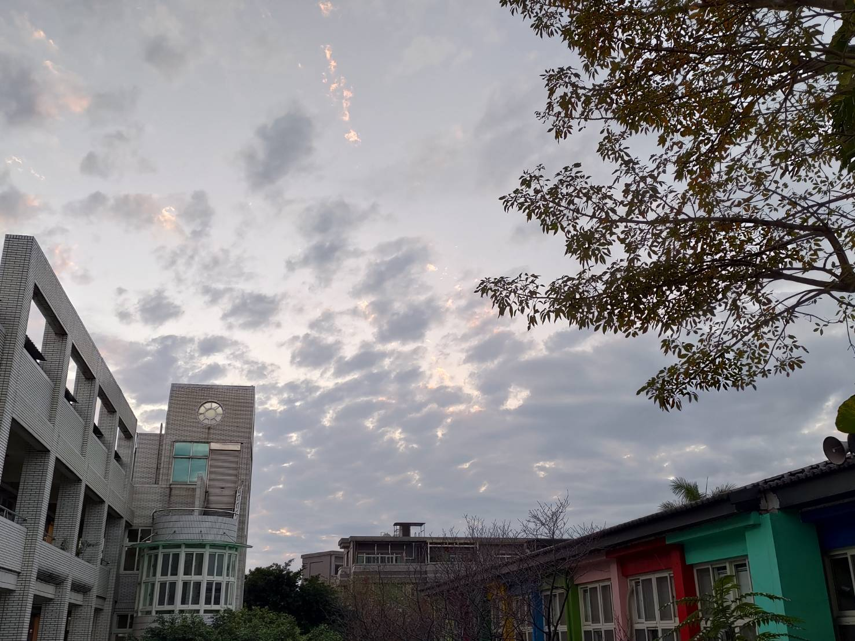
1.右邊的天空照片是在哪裡拍的?
2.為什麼同一個地點拍的雲長得不一樣?
不同時間點:
早上或晚上/不同天。
不同拍照方向、角度。

Slide 3
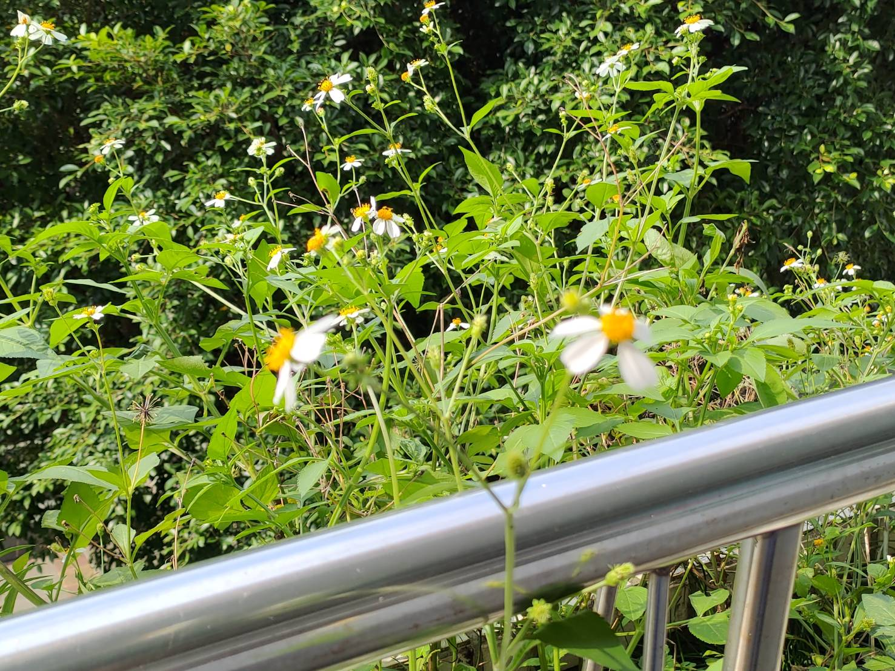
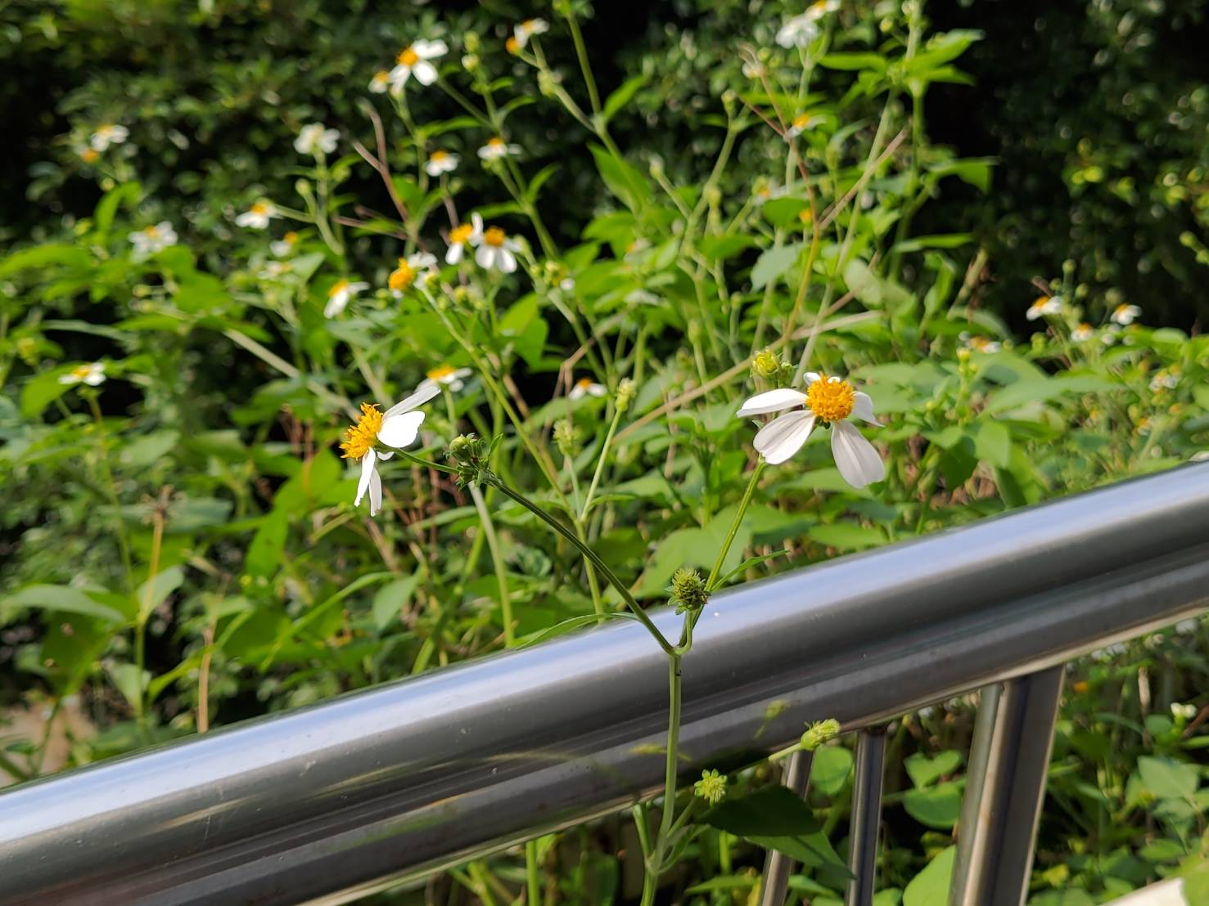
哪張照片拍得比較好?
1
模糊
沒有對焦
拍得不好的照片出了什麼問題?
2

Slide 4
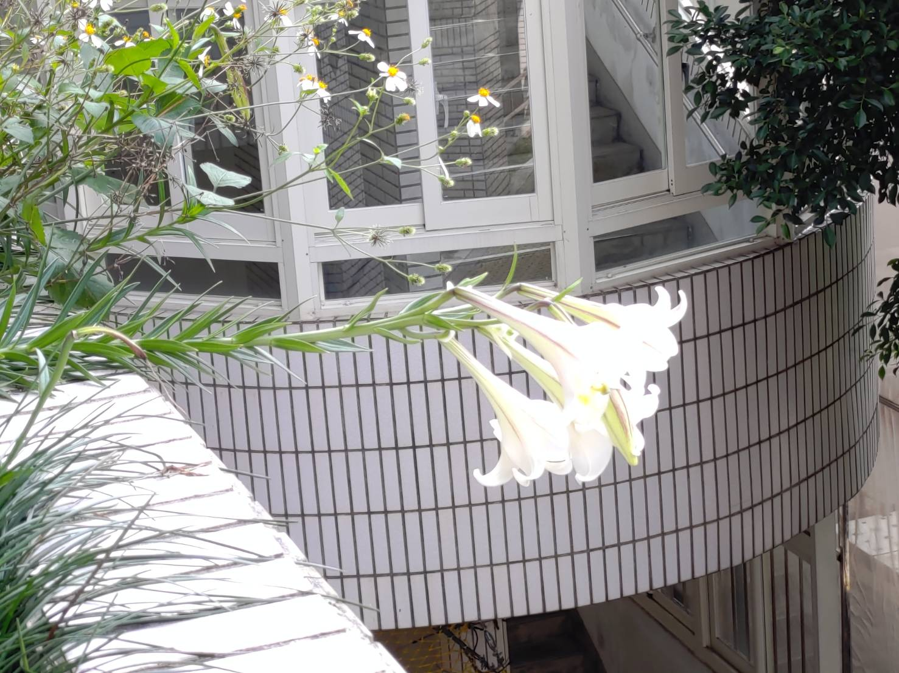
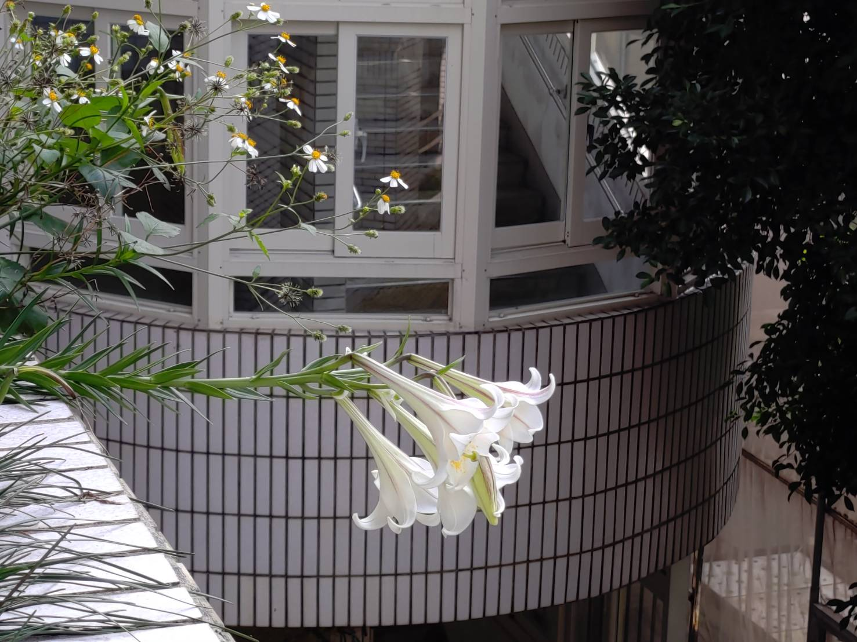
哪張照片拍得比較好?
1
太亮
沒有細節
叫做「過曝」
拍得不好的照片出了什麼問題?
2

Slide 5
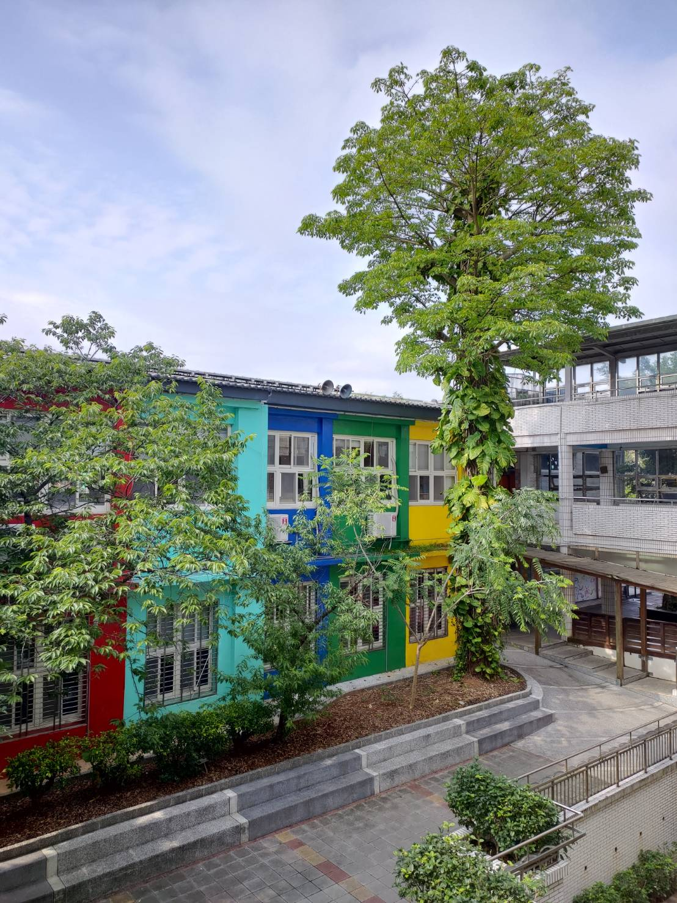
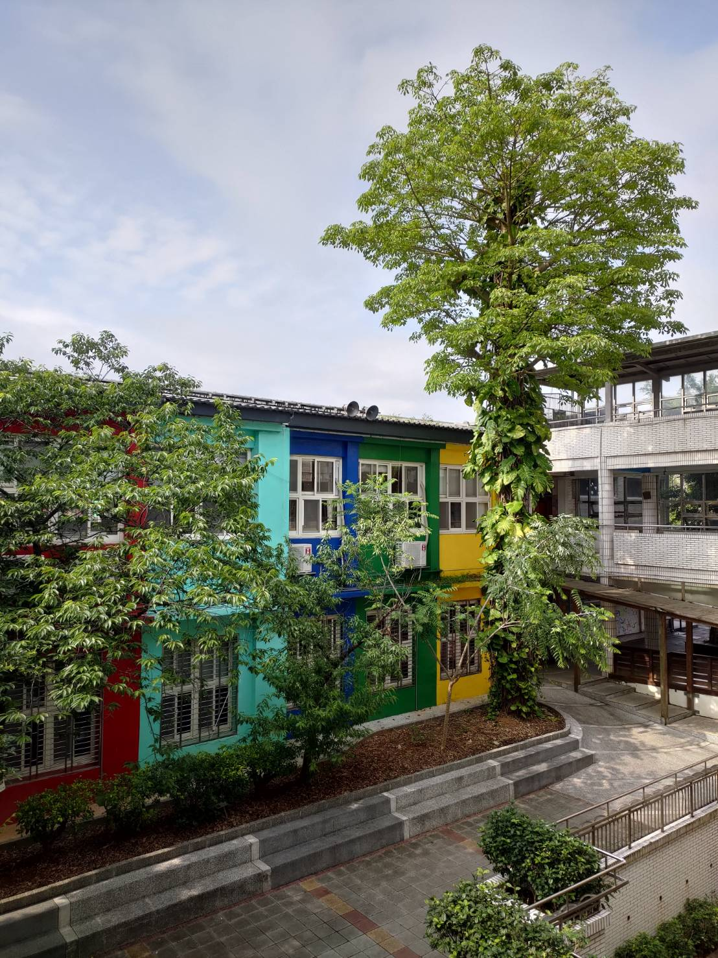
哪張照片拍得比較好?
1
太暗
細節看不清楚
拍得不好的照片出了什麼問題?
2

Slide 6
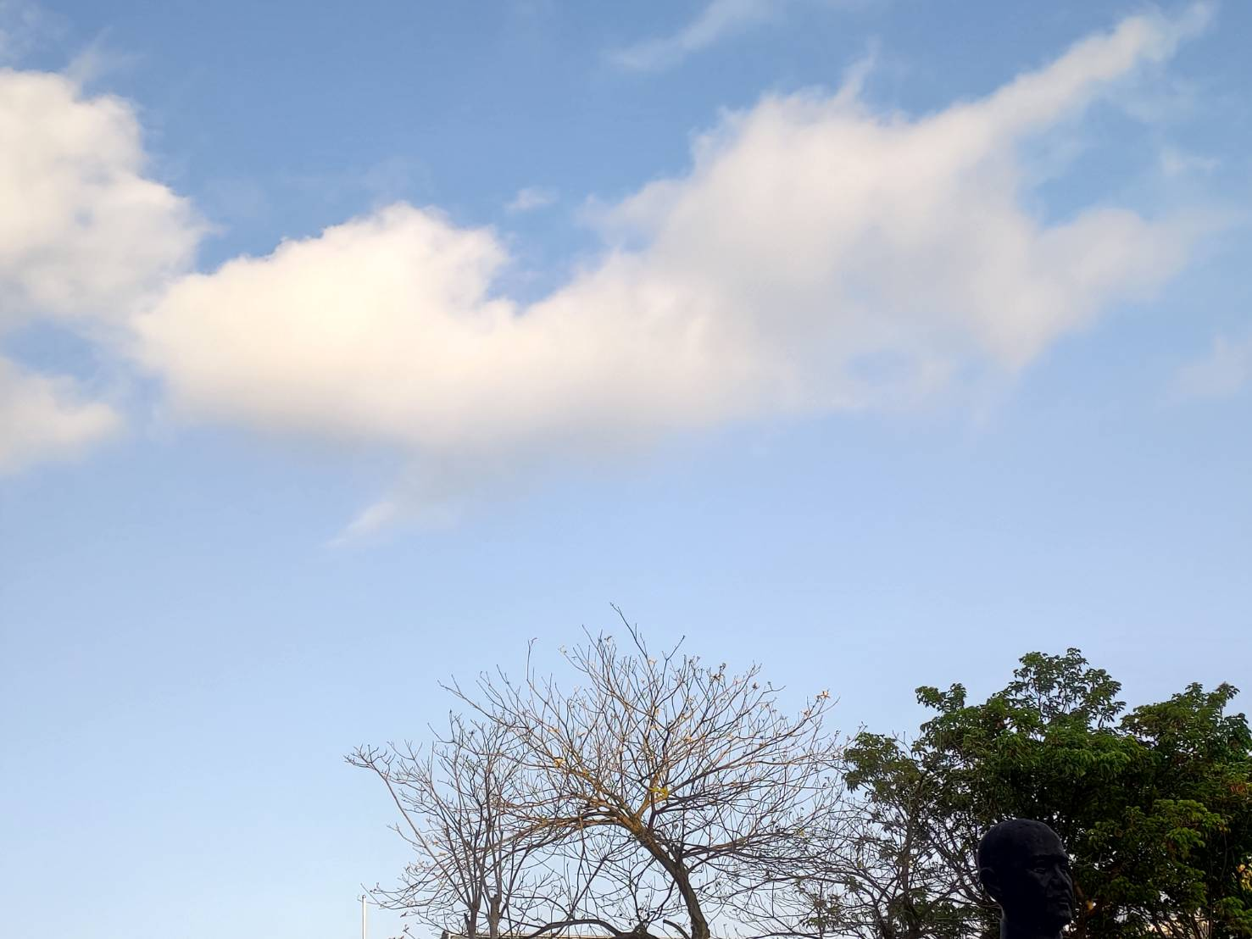
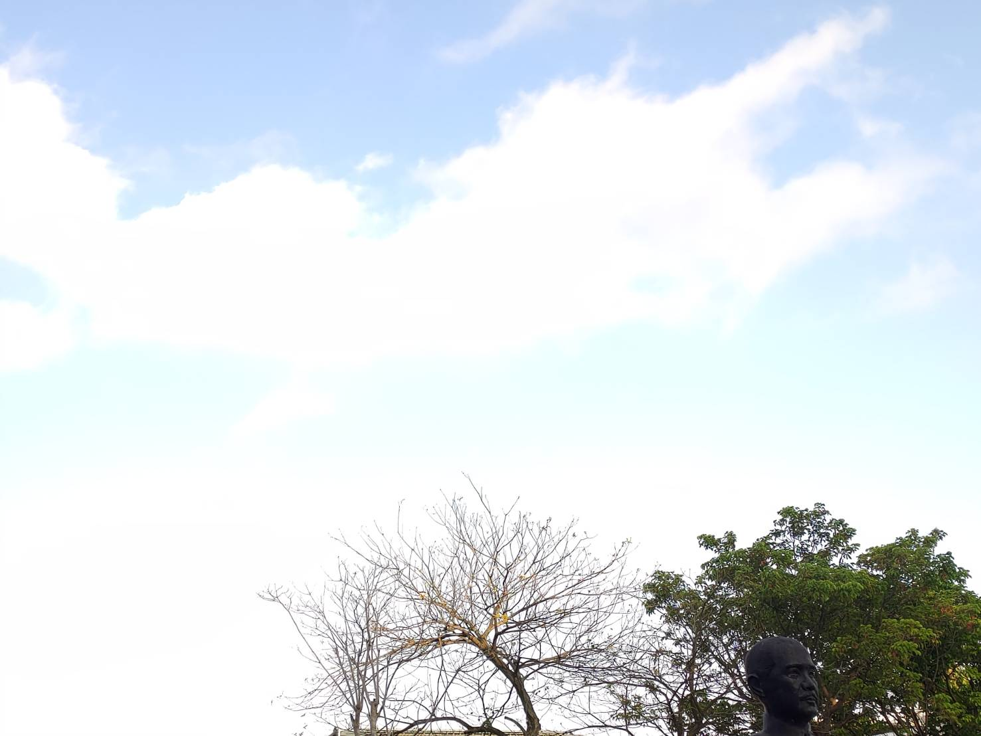
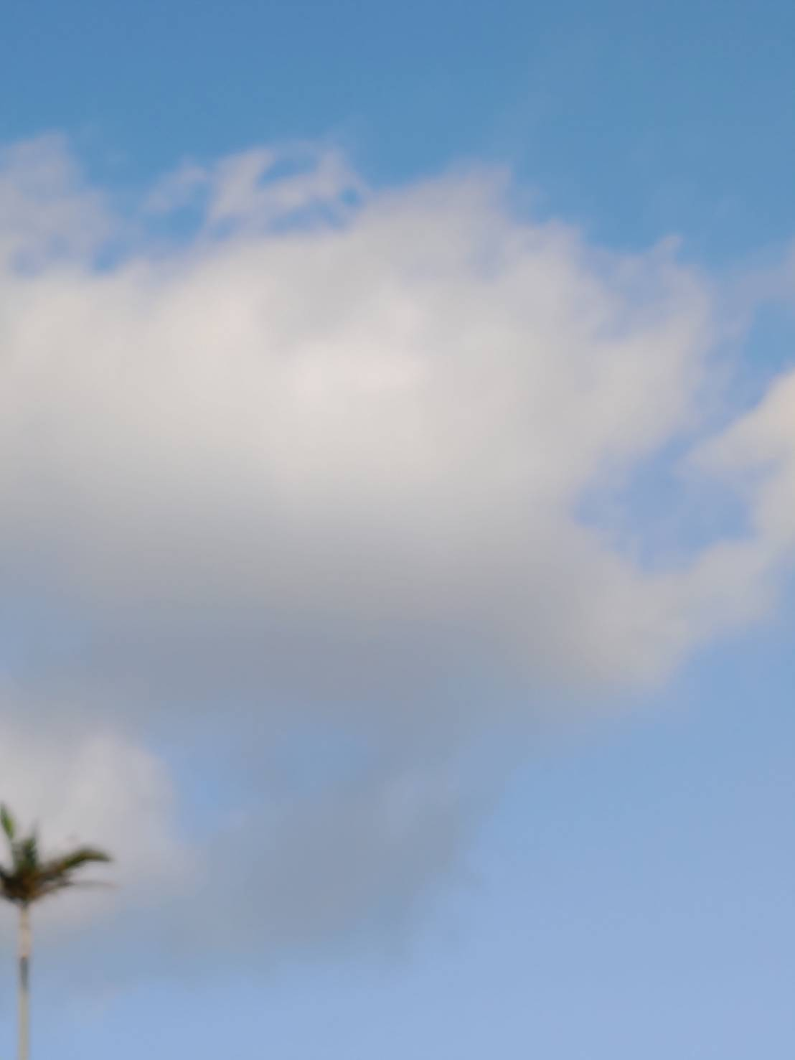
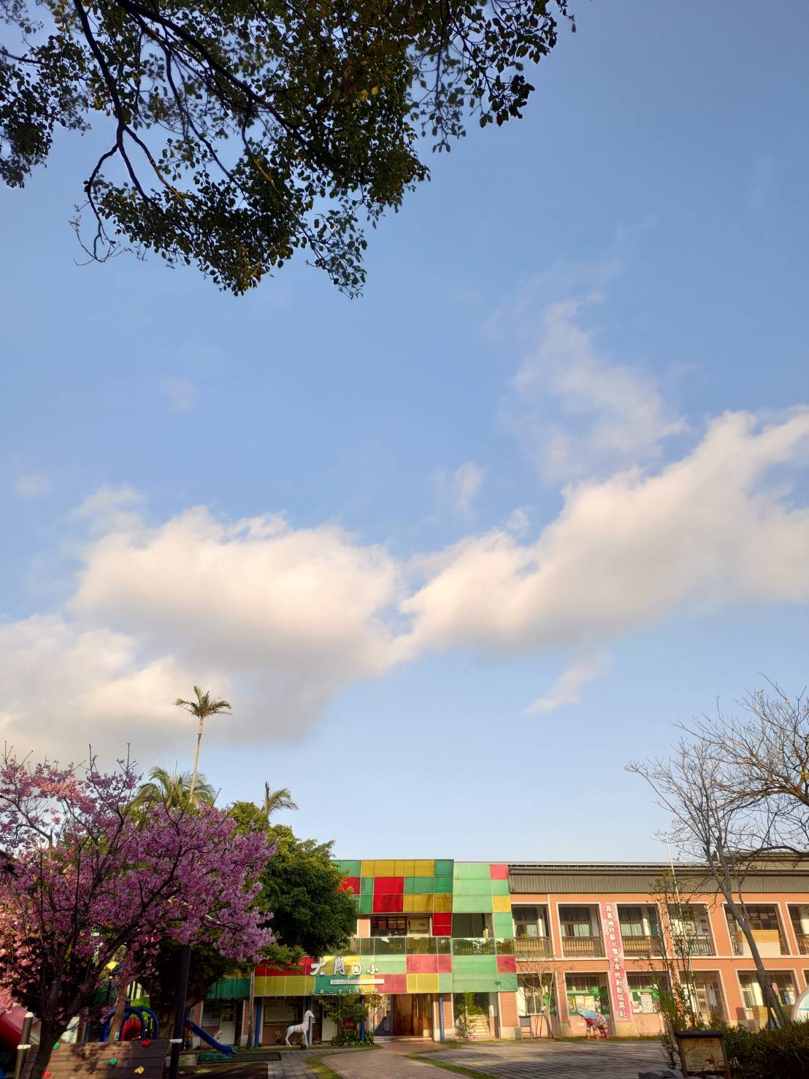
哪張照片拍得比較好?
1
2
拍得不好的照片出了什麼問題?
3
4

Slide 7
攝影基礎
如何用平板拍照、取景構圖?
1.相機開啟九宮格線
2.手拿穩，要對焦再拍
3.拍攝主題: 雲
(雲以外的部分加總只能占兩個格子2/9，雲要占7/9，7個格子)
任務:每人一台平板，分小組到校園內拍攝天空雲朵的照片3-5張。

Slide 8
攝影基礎
任務:每人一台平板，分小組到校園內拍攝天空雲朵的照片3-5張。
拍攝主題: 雲
(雲以外的部分加總只能占兩個格子2/9，雲要占7/9，7個格子)
將拍攝照片選出1張上傳Hiteach5圖片作業區，全班共同分析與欣賞照片拍攝的成果，並提出修正建議。

